Slide 1

香港测试、检验及认证协会 及 检测人员认证计划 简介

Slide 2
香港测试、检验及认证协会（ HKTIC ）
成立于1981年
目标：
提高测试、检验和认证的服务标准及质素
角色：
推广及促进测试、检验和认证行业
向特区政府提供专业意见
会员包括大部份香港测试、检验和认证机构
占三分二从业员（约一万二千名员工）
提供测试、检验和认证专业人员的认证（ CTP，CTT ）
协会代表列席香港测试及认证局（ HKCTC ）
网页: http://www.hktic.org

Slide 3
行业概况（ 2020 ）
行业提供三种类型嘅服务：测试、检验和认证（ TIC ）
800个机构提供TIC服务
45机构属于制造商和出口商
60个机构设立于政府不同部门
从业人数：>19000
营业收入 = 149亿港元
GDP贡献 = 67亿港元
人均GDP = 49.4万港元

Slide 4
机构类型
甲类机构
涵盖主要从事下列活动的私营独立机构：
技术测试和分析;
货物检验、取样及量重服务; 和
医疗及X光实验室
乙类机构
涵盖大型制造商和出口商的内部实验室
丙类机构
涵盖政府部门/公共组织的实验室

Slide 5
按机构规模分列的甲类机构，2017 - 2020年
括号中的数字表示各占总数嘅百分比
资料来自香港特别行政区政府统计处

Slide 6
按机构规模分列的甲类机构从业人数，2017–2020年
括号中的数字表示各占总数嘅百分比
资料来自香港特别行政区政府统计处

Slide 7
按机构规模分列的甲类机构业务收入，2017–2020年
括号中的数字表示各占总数嘅百分比
资料来自香港特别行政区政府统计处

Slide 8
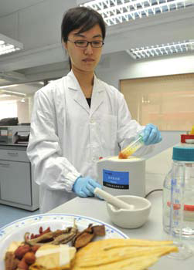
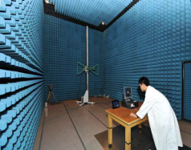
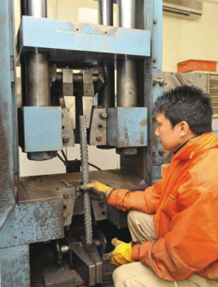
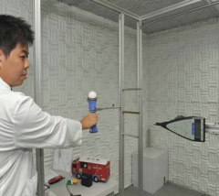
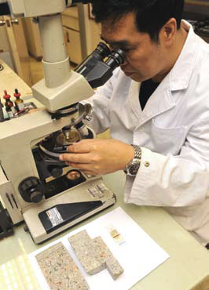
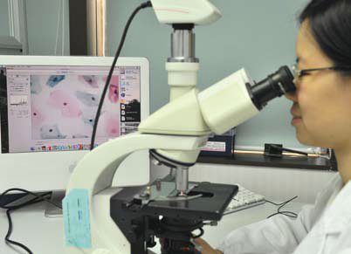
行业概况-测试行业
本地服务（ 40%）及外部服务（ 60%）
对于本地需求，大约一半的业务为医疗测试
对于外部需求，测试活动主要与纺织品、服装和鞋类、玩具和游戏、和电器产品有关
測量由電子相架發出嘅電磁波
中藥材測試
測量玩具嘅聲級
碳鋼鋼筋嘅拉伸強度測試
岩相檢驗評估混凝土質素
子宮頸細胞檢查

Slide 9
行业概况-测试行业
测试实验室的主要类别：
医疗 建筑材料 消费品 纺织品、服装和鞋类 玩具同遊戲 食品 电器产品

Slide 10
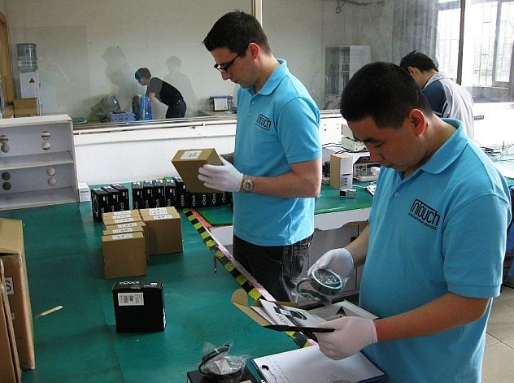
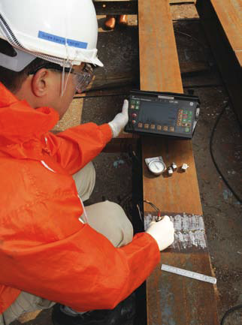
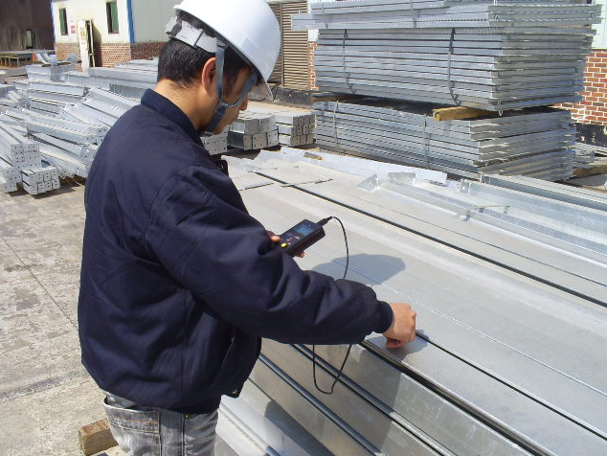
行业概况-检验行业
提供本地和外部服务
本地检查要求可涉及法定及非法定检查
外部需求主要与货物检验有关
產品檢驗
塗層檢查
工字梁連接接頭嘅內部缺陷檢查

Slide 11
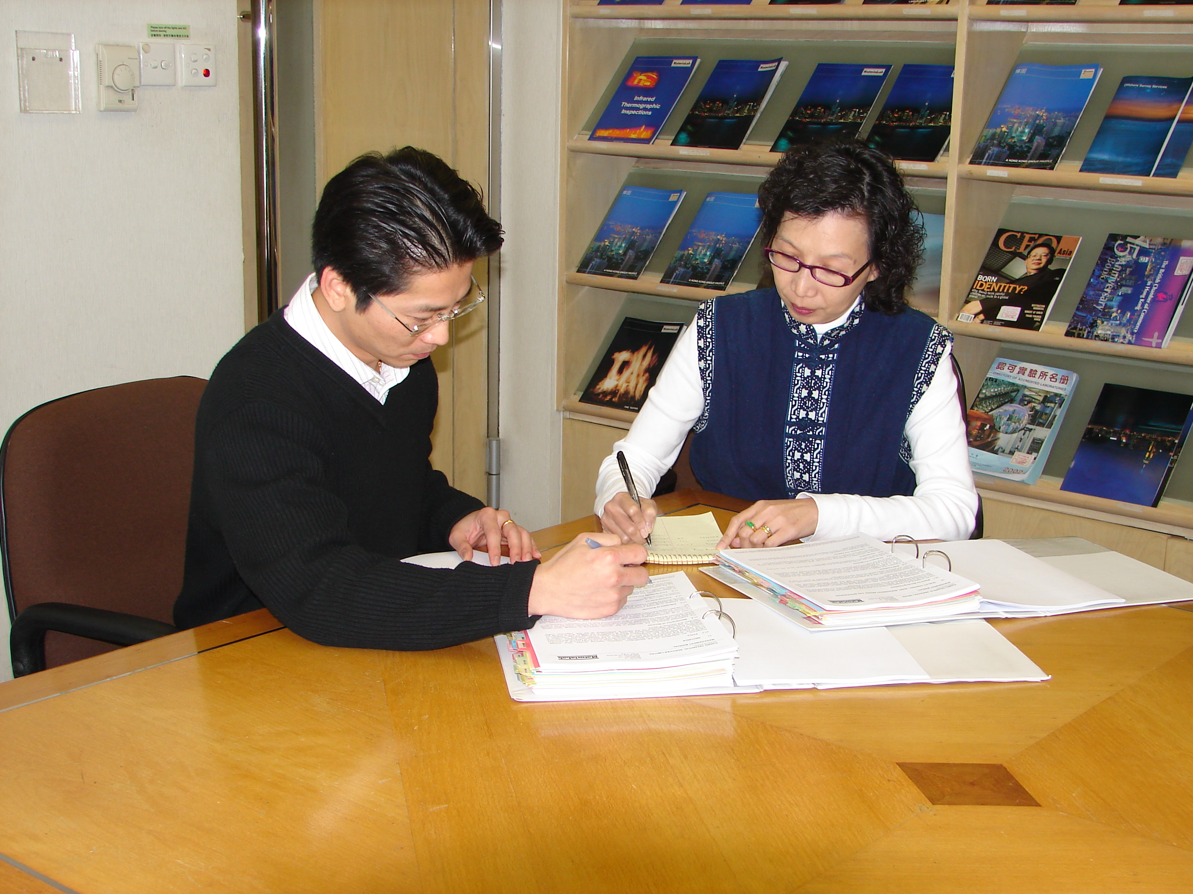
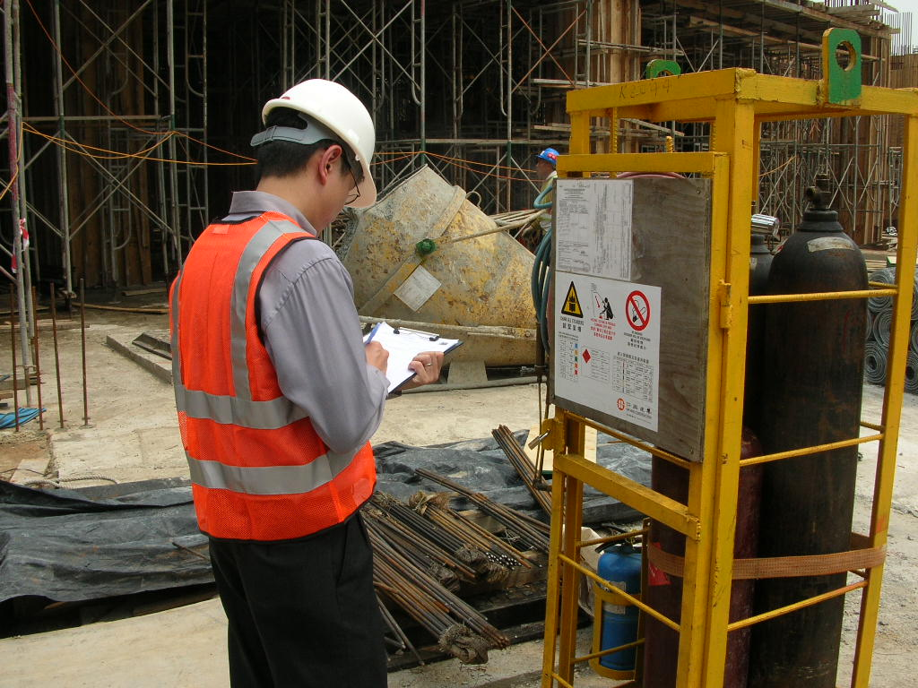
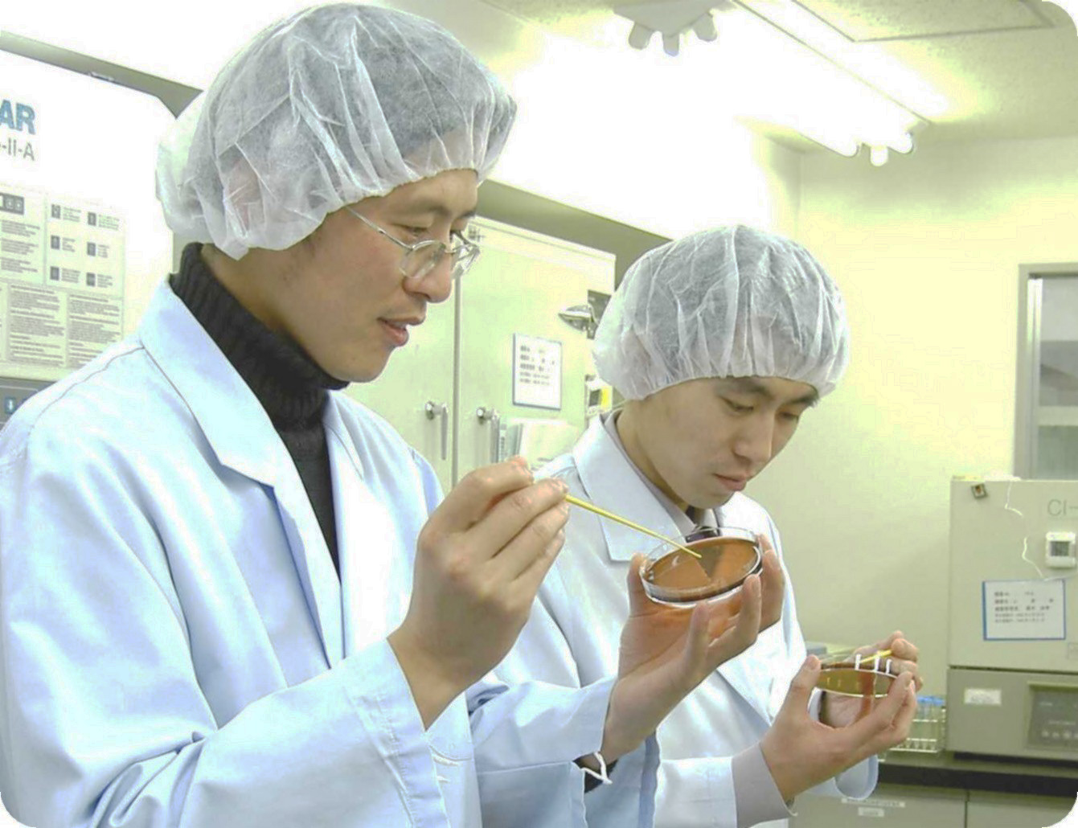
行业概况-认证行业
大致可分为系统认证和产品认证
关于系统认证，ISO 9001最受欢迎。 对新型系统认证的需求不断增加，例如：ISO 22000 (食品安全）、ISO50001 （能源管理）、ISO14067 （碳足迹）、ISO26000 （ ESG ）
香港产品认证的发展仍处于初期阶段。 目前，有几多方案可用，例如混凝土生产及建筑产品
ISO 9001審計
F&IU （工廠和工業承運）安全檢査
食品安全與衞生 危害分析重要管制點 認證（ HACCP ）
Notes:
HACCP hazard analysis critical control points

Slide 12
检测人员认证计划

Slide 13
计划包括两项认证资质: 认可测试专业人员 (Certified Testing Professional CTP) 认可测试技术员 (Certified Testing Technician CTT)

Slide 14
认证专业
全名 | 简称
化学测试 | (CHT)
建材测试 | (CMT)
电子产品测试 | (EPT)
微生物测试 | (MIT)
纺织服装测试 | (TGT)
玩具及杂货类产品测试 | (THT)
校准 | (CAL)
环境测试 | (EVT)
食品测试 | (FDT)
品质确认 | (QUA)

Slide 15
认证要求 (CTT):
认可测试技术员
通过认证计划考试
完成所有认可的CTT课程
测试人员需具有相关学科文凭课程学位及两年测试工作经验
测试人员需具有超过十年测试工作经验
测试人员需具有职业训练局相关学科高级文凭课程学位及两年测试工作经验

Slide 16
认证要求 (CTP):
认可测试专业人员 (CTP)
专业人员面试
通过认证计划考试
完成所有认可的CTP课程
测试人员需具有相关学科学士学位及三年工作经验
测试人员需具有相关CTT资质及五年管理工作经验
测试人员需具有香港实验所认可计划(HOKLAS)核准签署人员资质及八年工作经验
测试人员需具有超过十五年工作经验, 其中五年为管理工作经验

Slide 17
考试大纲 (CTT)
范围 | 比重 (%)
ISO/IEC 17025的理解 | 10
化验所安全操作 | 10
诚信管理 | 10
化验技术的理解 | 45
仪器的操作 | 25

Slide 18
考试大纲 (CTP)
范围 | 比重 (%)
管理能力 | 10
根据ISO/IEC 17025应用于化验所的管理 | 10
化验所安全管理 | 5
诚信管理 | 5
测量不确定度估算 | 10
测验方法验证 | 10
仪器校准的要求 | 20
测量技术原理 | 30

Slide 19
~ 谢谢 ~

